Slide 1
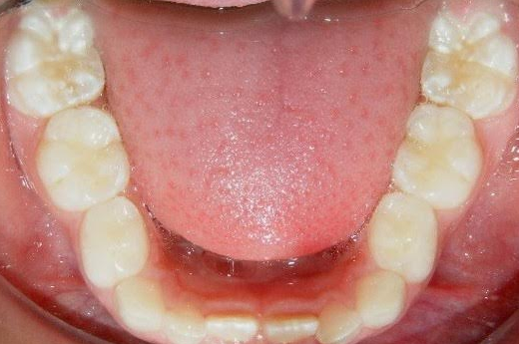
Ejercicios Anatomía dental
Instrucciones
A continuación se presentan una serie de imágenes y a la vez unos recuadros donde aparecen los números asignados a los dientes en el odontograma del FDI
Observa con atención y da clic en la numeración que consideres es la correcta y que corresponda a los dientes que aparecen en la imagen.
Si es acertada la respuesta aparecerá una paloma verde.
Si no es correcta tendrás una
Cuando sea el caso vuelve a intentarlo
46, 85, 84, 83
Guadalupe González Ramírez PAPIME 202815

Slide 2
Observa con atención y da click en la numeración que consideres es la correcta y que corresponde a los dientes que aparecen en la siguiente imagen.
Ejercicio
46, 85, 84, 83, 82, 81, 71, 72, 73, 74, 75, 36
46, 45, 84, 83, 82, 81, 71, 72, 73, 74 ,75, 36
46, 85, 84, 83, 82, 41, 31, 72, 73, 74, 75, 36
CONTINUAR

Slide 3
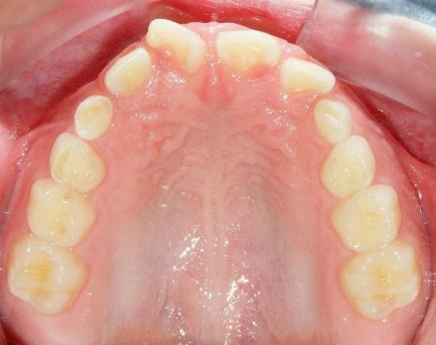
Observa con atención y da click en la numeración que consideres es la correcta y que corresponde a los dientes que aparecen en la siguiente imagen.
Ejercicio
16, 55, 54, 53, 12, 11, 21, 22, 63, 64, 65, 26
16, 55, 54, 53, 52, 11, 21, 62, 63, 64, 65, 26
17, 16, 14, 53, 52, 11, 21, 22, 63, 24, 25, 26
CONTINUAR

Slide 4
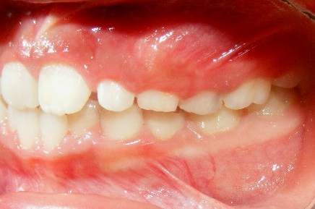
Observa con atención y da click en la numeración que consideres correcta para dientes que aparecen en la siguiente imagen, tanto superiores como inferiores
Ejercicio
11, 21, 22, 63, 64, 65, 26
51, 52, 53, 54, 55, 26, 27
11, 52, 23, 54, 55, 26,27
71,72, 73, 74, 75, 36
41, 31, 72, 73, 74, 75, 36
71,32, 73, 74, 75, 46
CONTINUAR

Slide 5
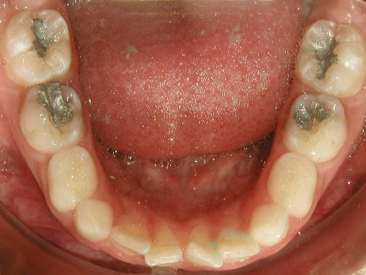
Observa con atención y da click en la numeración que consideres es la correcta, de los dientes que aparecen en la siguiente imagen
Ejercicio
47, 46,84, 83, 42, 41, 31, 32, 73, 74, 75, 36
47, 46, 84, 83, 42, 41, 31, 32, 73, 74, 36, 37
46, 85,84, 83, 42, 41, 31, 32, 73, 74, 75, 36
CONTINUAR

Slide 6
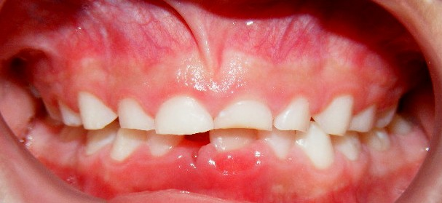
Observa con atención y da click en la numeración que consideres es la correcta, de los dientes superiores e inferiores que aparecen en la siguiente imagen.
Ejercicio
55, 54, 53, 52, 51, 61, 62, 63, 64, 65
85, 84, 83, 82, 71, 72, 73, 74, 75, 36
54, 53, 52, 51, 61, 62, 63, 64, 65
85, 84, 83, 82, 71, 72, 73, 74, 75, 36
54, 53, 52, 51, 61, 62, 63, 64, 65
46, 85, 84, 83, 82, 71, 72, 73, 74,75
CONTINUAR

Slide 7
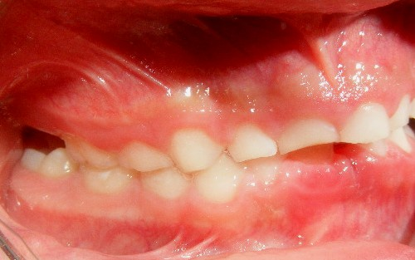
Observa con atención y da click en la numeración que consideres es la correcta, de los dientes superiores e inferiores que aparecen en la siguiente imagen.
Ejercicio
16, 55, 54, 53, 52, 51, 61, 62
46, 85, 84, 83, 82, 71, 72, 73
55, 54, 53, 52, 51, 61, 62
46, 85, 84, 83, 82, 31 72
54, 53, 52, 51, 61, 62, 63
85, 84, 83, 82, 71, 72, 73,
CONTINUAR

Slide 8
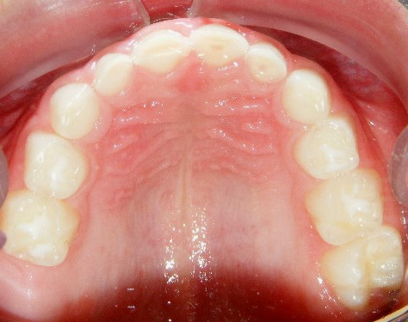
Observa con atención y da click en la numeración que consideres es la correcta, de los dientes que aparecen en la siguiente imagen.
Ejercicio
16, 55, 54, 53, 52, 51, 61, 62, 63, 64, 26 ,27
55, 54, 53, 52, 51, 61, 62, 63, 64, 65, 26
16,54, 53, 52, 51, 61, 62, 63, 64, 65,26
CONTINUAR

Slide 9
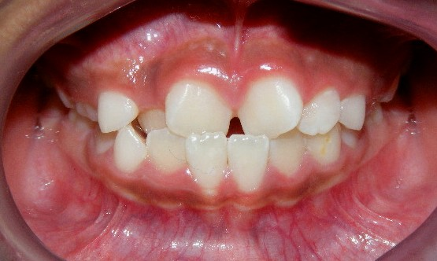
Observa con atención y da click en la numeración que consideres es la correcta, de los dientes superiores e inferiores que aparecen en la siguiente imagen.
Ejercicio
55, 54, 53, 52, 51, 61, 62, 63
85, 84, 83, 82, 41, 31, 32, 73, 74
55, 54, 53, 12, 11, 21, 22, 63
85, 84, 83, 42, 41, 31, 32, 73, 74
16, 54, 53, 12, 51, 61, 62, 63
85, 84, 83, 82, 41, 31, 32, 73, 74
CONTINUAR

Slide 10
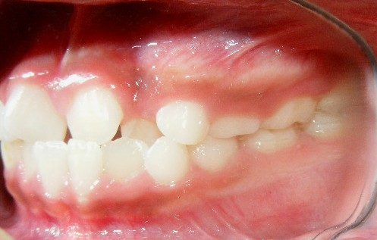
Observa con atención y da click en la numeración que consideres es la correcta, de los dientes superiores e inferiores que aparecen en la siguiente imagen.
Ejercicio
11,12, 53, 54, 55, 16
32, 31, 41, 42, 43, 74, 75, 36
11,51, 52, 53, 54, 55, 26
82, 81, 71, 72, 73, 74, 75, 76
11,21, 22, 23, 64, 65, 26
42, 41,31,32, 73, 74, 75, 46
CONTINUAR

Slide 11
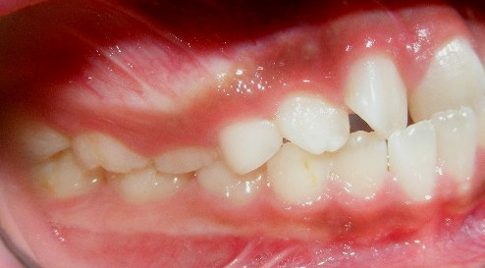
Observa con atención y da click en la numeración que consideres es la correcta, de los dientes superiores e inferiores que aparecen en la siguiente imagen.
Ejercicio
51, 52, 53, 54, 55, 16
71, 72, 73, 74, 75, 76
21,11,12, 53, 54, 55, 16
31, 41,42, 83, 84, 85, 46
21, 22, 23, 64, 65, 26
41, 31, 32, 83, 84, 85, 36
CONTINUAR

Slide 12
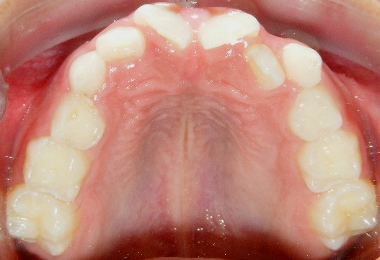
Observa con atención y da click en la numeración que consideres es la correcta, de los dientes que aparecen en la siguiente imagen.
Ejercicio
16, 15, 54, 53, 52, 11, 21, 62, 63, 24, 25, 26
17, 16, 14, 53, 52, 11, 21, 22, 63, 24, 25, 26
16, 55, 54, 53, 12, 11, 21, 22, 63, 64, 65, 26
CONTINUAR

Slide 13
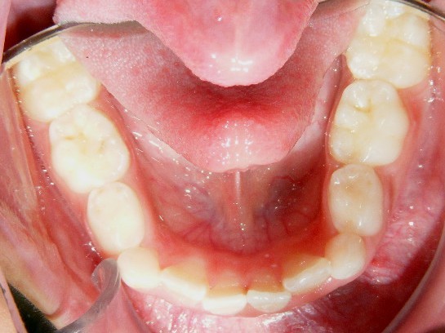
Observa con atención y da click en la numeración que consideres es la correcta, de los dientes que aparecen en la siguiente imagen.
Ejercicio
37, 36, 55, 43, 42, 41, 31, 32, 33, 64, 65, 26
17, 16, 14, 53, 52, 11, 21, 22, 63, 24, 25, 26
46, 85, 84, 83, 42, 41, 31, 32, 73, 74, 75, 36
CONTINUAR

Slide 14
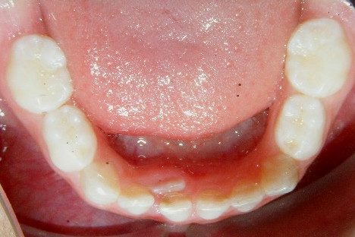
Observa con atención y da click en la numeración que consideres es la correcta, de los dientes que aparecen en la siguiente imagen.
Ejercicio
46, 84, 83, 82, 81, 41, 71, 72, 73, 74, 36
47, 46, 73, 42, 41, 31, 32, 83, 84, 36, 37
85, 84, 83, 82, 81, 41, 71, 72, 73, 74, 75
CONTINUAR

Slide 15
Si obtuviste los 13 aciertos
Felicidades es el 100%
Fin
Si el resultado fue de 11 a 12 . Muy bien es el 92%
Si obtuviste 10 aciertos. Bien, es el 76%
Si obtuviste 8 a 9 aciertos. Regular estudia y repasa es el 69%
Solo 7 aciertos no es suficiente 53% es NA
Menú
Anterior
Inicio ejercicios
Menú
Regreso
Anatomía dental

